Slide 1
11-МАВЗУ. ҚИШЛОҚ ХЎЖАЛИГИДА ИНВЕСТИЦИЯДАН ФОЙДАЛАНИШНИ БАҲОЛАШ.
РЕЖА
1.Бизнес-режани амалга ошириш учун инвестициялар самарадорлигини бахолаш курсаткичлари ва уларни хисоблаш услубияти
2.Инвеститцияни бахолаш усуллари
3. Инвестиция лойиҳалари самарадорлигини баҳолаш усуллари. Молиявий баҳолаш. Иқтисодий баҳолаш.
4.Молиявий инвеститциялар тахлили

Slide 2
Бизнес-режани амалга ошириш учун инвестициялар самарадорлигини бахолаш курсаткичлари ва уларни хисоблаш услубияти
Инвестициялар самарадорлигини бахолаш инвестицион карорлар кабул килиш жараёнидаги масъулияти энг юкори булган боскичлардан биридир.
Компаниянинг ривожланиш суръати ва киритилган капитални кайтариш муддатлари бахолашнинг канчалик объектив ва хар томонлама амалга оширилганлигига боглик булади. Буни куп жихатдан бахолашнинг замонавий усуллардан фойдаланиш белгилаб беради.
Демак, хисоб-китоб жараёнида олдиндан солиштириб булмайдиган курсаткичлар - инвестициялар суммаси хозирги кийматда ва фойда суммаси келажакдаги кийматда берилади. Яна бир камчилика кура инвестиция килинган капитални кайтариш курсаткичи сифатида факат фойда кабул килинган. Бирок амалда инвестициялар соф фойда ва амортизация ажратмалари куринишида хам кайтариб берилади. Демак, инвестициялар самарадорлигини факат фойда асосида бахолаш хисоб-китоб натижаларини жуда узгартириб юборади. Ва нихоят, учинчи камчилик шундан иборатки, куриб чикилаётган курсаткичлар инвестиция лойихаси тугрисида факат бир томонлама бахо олишга имкон беради, чунки уларнинг иккаласи хам бир хил бошлангич маълумотлардан фойдаланишга асосланади.

Slide 3
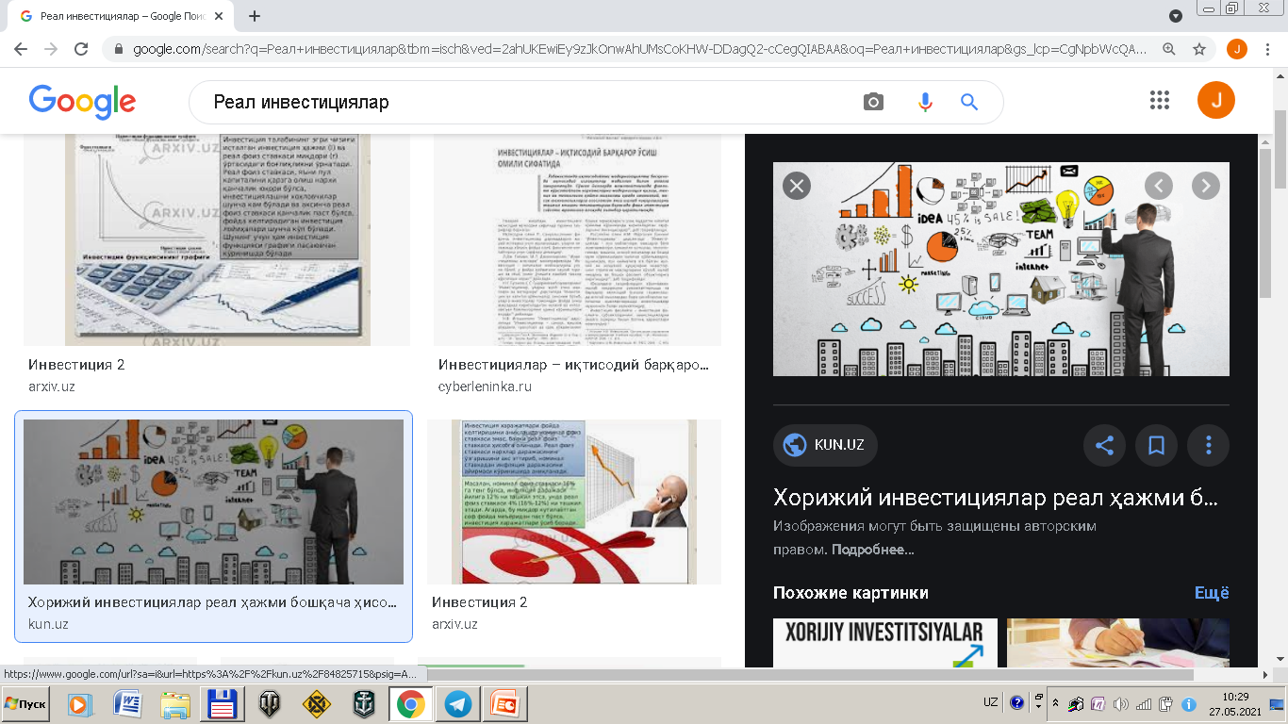
Реал инвестициялар самарадорлигини бахолашда хорижда амал килувчи, сунгги пайтларда Узбекистонда хам куллана бошлаган асосий тамойил ва услубий ёндашувларни куриб чикамиз.
Бундай тамойиллардан бири инвестиция килинган капиталнинг пул окими курсаткичи (cashflow) асосида кайтарилишига боглик булиб, инвестиция лойихасини эксплуатация килиш давомида амортизация ажратмалари ва соф фойда хисобига шакллантирилади. Бунда пул окими курсаткичи инвестиция лойихасининг хар бир йили буйича алохида ёки уртача йиллик курсаткич сифатида бахоланиши лозим. Бахолашнинг иккинчи тамойили инвестиция килинувчи капитални хам, пул окимлари микдорини хам пул маблагларининг хозирги кийматига келтиришдир. Бир карашда инвестиция килинувчи маблаглар доимо хозирги кийматида акс эттирилган булади, чунки пул окимлари шаклида уларни кайтариш муддати буйича анча илгарилаб кетади.

Slide 4
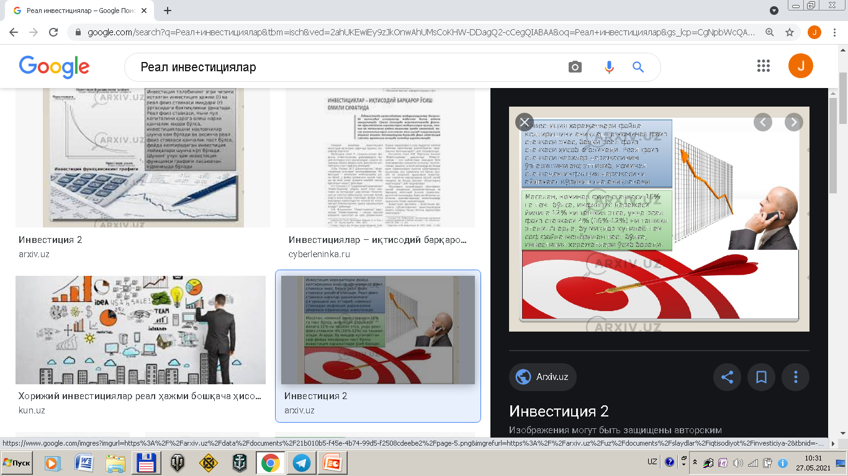
Хакикатда эса бундай эмас - инвестициялаш жараёни куп холларда бир вактнинг узида эмас, балки бир нечта боскичда амалга оширилади. Шу сабабли биринчи боскичдан ташкари келгусида инвестиция килинувчи барча суммалар пул маблагларининг хозирги кийматига келтирилиши лозим булади. худди шу тарзда пуо маблаглари окими хам хозирги кийматга келтирилади.
Бахолашнинг учинчи тамойили турли инвестиция лойихалари учун пул окимларини дисконтлаш жараёнида дифференцияланган фоиз ставкасини (дисконт ставкасини) танлаш хисобланади. Юкорида айтиб утилганидек, инвестициялардан олинувчи даромад хажми (реал инвестициялашда бундай даромад вазтфасини пул окимлари бажаради) куйидаги турт омил асосида шакллантирилади: уртача реал депозит ставкаси; инфляция сурати (ёки инфляция мукофоти); риск мукофоти; паст ликвидлик учун мукофот.

Slide 5
Шу сабабли риск даражаси турлича булган иккита инвестиция лойихасини таккослашда турлича фоиз ставкали дисконтлаш кулланиши лозим (юкори фоиз ставкасидан риск даражаси юкори булган лойиха буйича фойдаланиш лозим). Худди шу тарзда умумий инвестициялаш даври (инвестициялар ликвидлиги) хар хил булган инвестиция лойихалари учун юкори фоиз ставкаси амалга ошириш муддати узокрок булган лойиха учун кулланиши керак.
Ва нихоят бахолашнинг туртинчи тамойили бахолаш максадларидан келиб чиккан холда дисконтлаш учун фойдаланилувчи фоиз ставкалари вариацияси хисобланади. Инвестициялар самарадорлигининг турли курсаткичларини хисоблашда дисконтлаш учун танлаб олинувчи фоиз ставкаси сифатида куйидагилардан фойдаланиш мумкин: уртача депозит ёки кредит ставкаси; инфляция даражаси, рис даражаси ва инвестициялар ликвидлигини хисобга олган холда инвестициялар даромадлилигининг индивидуал нормаси; бошка инвестиция турлари буйича даромадлиликнинг мукобил нормаси; жорий хужалик фаолияти буйича даромад нормаси.

Slide 6
Юкорида айтиб утилган тамойилларни инобатга олган холда турли курсаткичлар асосида реал инвестициялар самарадорлигини бахолаш услубиятини куриб чикамиз.
Соф келтирилган даромад инвестициялаш натижаларининг энг умумлашган тавсифномасини, яъни унинг якуний сааарасини абсолют суммада олиш имконини беради. Соф келтирилган даромад деганда инвестиция лойихасининг эксплуатация даврида хозирги кийматга келтирилган (дисконтлаш йули билан) пул окимлари суммаси билан уни амалга оширишга инвестиция килинувчи маблаглар ўртасидаги фарк тушунилади. Бу курсаткич куйидаги формула асосида хисобланади:
ЧПД=ДП-ИС, бу ерда ЧПД - соф келтирилган даромад;
ДП - инвестиция лойихасининг эксплуатация давридаги (янги инвестициялар киритилмасдан аввалги) пул маблаглари окими (хозирги кийматда). Агар мазкур объектга янги инвестициялар киритилгунча тулик эксплуатация даврини аниклаш мушкул булса, хисоб-китобларда бу курсаткич 5 йил (бу муддат утгандан сунг асбоб-ускуналар алмаштирилиши лозим булган уртача амортизация даври) деб кабул килинади;

Slide 7
ИС - инвестиция лойихасини амалга оширишга юборилувчи инвестиция маблаглари микдори.
Бунда фойдаланилувчи дисконт ставкаси риск даражаси ва ликвидликни хисобга олган холда дифференцияланади.
«Соф келтирилган даромад» курсаткичини тавсифлашда бу курсаткични инвестиция лойихаларини солиштирма бахолашдан ташкари, уларни амалга оширишнинг максадга мувофикли мезони сифатида хам куллаш мумкин. Соф келтирилган даромад курсаткичи нолга тенг ёки манфий булган инвестиция лойихаси рад килиниши озим, чунки у киритилган капитал учун инвесторга кушимча даромад келтирмайди. Соф келтирилган даромад курсаткичи нолга тенг ёки мусбат булган инвестиция лойихалари инвесторнинг капиталани купайтиришга хизмат килади.

Slide 8
Бу курсаткичнинг камчилиги куйидагича: дисконтлаш учун танлаб олинган фоиз ставкаси (дисконт ставкаси) одатда бутун инвестиция лойихаси даври учун узгармас деб кабул килинади. Аслида эса келажакда иктисодий шарт-шароитларнинг узгариши билан бу курсаткич хам узгариши мумкин. Бирок, ушбу кмчиликка карамай, инвестициялар самарадорлигини бахолаш курсаткичлари тизимда кулланувчи бу курсаткич хорижий мамлакатлар амалиётида ишончли хисобланади.
Даромадлилик индекси услубий жихатдан илгари «капитал куйилмалар самарадорлик коэффициенти» курсаткичи буйича фойдаланилган бахолашни эслатиб туради. Шу билан бирга иктисодий таркибига кура умуман бошкача курсаткич хисобланади, чнуки инвестициялардан олинувчи даромад сифатида соф фойда эмас, балки пул окимлари кабул килинади. Бундан ташкари инвестициялардан олиш кутилаётган даромад (пул окимлари) бахолаш жараёнида хозирги кийматга келтирилади. Даромадлиликни хисоблаш куйидаги формула буйича амалга оширилади:

Slide 9
ИД = ДП / ИС
бу ерда: ИД - инвестиция лойихаси буйича даромадлилик индекси;
ДП - хозирги кийматда пул окимлари микдори;
ИС - инвестиция лойихасини амалга оширишга жунатилувчи инвестиция маблаглари микдори (куйилмалар вакти турлича булганда хам хозирги кийматга келтирилади).
Даромадлилик индекси курсаткичи солиштирма бахолашдан ташкари лойихани амалга оширишнинг максадга мувофиклиги мезони сифтаида хам кулланиши мумкин. Агар даромадлилик индекси киймати бирга тенг ёки ундан кичик булса, лойиха инвесторга кушимча даромад келтирмалиги сабабли рад этилиши лозим. Бошкача килиб айтганда, даромадлилик индекси киймати 1 дан катта булган инвестиция лойихаларигина амалга оширишга кабул килиниши мумкин.

Slide 10
«Даромадлилик индекси» ва «соф келтирилган даромад» курсаткичларини солиштиршда улар ёрдамида инвестициялар самарадорлигини бахолаш натижалари бир- бирига тугридан-тугри богликлигига эътибор каратиш лозим: соф келтирилган даромаднинг абсолют киймати усиши билан даромадлилик индекси хам усади ва аксинча. Бундан ташкари, соф келтирилган даромад нолга тенг булганда даромадлилик индекси доимо 1 га тенг булади. Бу эса шуни англатадики, инвестиция лойихасини амалга оширишнинг максадга мувофикилги мезони сифатида улардан факат биттаси кулланиши мумкин. Солиштирма бахолашни утказишга келадиган булсак, бу холатда иккала курсаткични хам караб чиқиш лозим, чунки улар инвесторга инвестиция лойихаси самарадорлигини хар томонлама бахолашга имкон беради.
Даромадлилик индекси куйидаги курсаткичлар билан бир хил маънога эга: “рентабеллик индекси”, “фойдалилик индекси”, ProfitabilitiIndex (PI).

Slide 11
Узини коплаш даври инвестициялар самарадорлигини бахолашнинг энг таркалган ва тушунарли курсаткичларидан бири хисобланади. Бизнинг амалиётда кулланувчи «капитал куйилмалар узини коплаш муддати»дан фаркли уларок, у фойдага эмас, балки хозирги кийматга келтирилган инвестиция маблаглари ва пул окимларига асосланади. Ушбу курсаткич куйидаги формула буйича аникланади:
ПО = ИС / ДПп
бу ерда
ПО - инвестиция лойихаси буйича киритилган маблагларнинг узини коплаш даври;
ИС - инвестиция лойихасини амалга оширишга йуналтирилувчи инвестиция маблаFлари микдори (куйилмалар киритиш вакти турлича булганда хозирги кийматга келтирилади;
ДП_{п} - шу даврга тугри келувчи уртача пул окими микдори (хозирги кийматда). Қиска муддатли куйилмалар киритишда бу курсаткич 1 ой, узок муддатли куйилмаларда эса 1 йил деб кабул килинган.

Slide 12
«Ички даромадлилик нормаси» курсаткичини тавсифлашда шунга эътибор каратиш керакки, у солиштирма бахолаш учун энг туҒри келувчи курсаткич хисобланади. Бунда солиштирма бахолаш нафакат инвестиция лойихалари доирасида, балки ундан кенг микёсда хам кулланиши мумкин (масалан, инвестиция лойихаси буйича ички даромадлилик нормасини компаниянинг жорий хужалик фаолияти жараёнида фойдаланилувчи активларнинг фойдалилик даражаси билан; инвестициялар фойдалилигининг уртача нормаси билан; мукобил инвестициялаш буйича фойдалилик нормаси солиштириш ва хоказо).
Бундан ташкари, хар бир компания узининг инвестиция риски даражасини хисобга олган холда узи учун инвестиция лойихаларини бахолашда ички даромадлилик нормасининг мезон курсаткичини белгилаши мумкин. Ички даромадлилик нормаси пастрок булган лойихалар автоматик равишда реал инвестициялар самарадорлигига мос келмаслиги сабабли рад килинади. Бундай курсаткич инвестиция лойихаларини бахолаш амалиётида "ички даромадлилик нормасининг йул куйиш мумкин булган ставкаси" номини олган.

Slide 13
2.Инвеститцияни бахолаш усуллари
Мазкур кисимда айтилиши мумкин бўлган фикрни энг мухим шаклда қискача қилиб қуйидагича ифодалаш мумкин — агар олинадиган даромадларнинг умумий суммаси қилинадиган харажатларнинг умумий суммасидан ортиқ бўлса, инвеститсион қарорларнинг бир неча муқобил вариантларидан энг юқори рентабеллигини (самарадорлигини) танлаш зарур. Албатга, шу қоидага амал килиб инвестипион карорлар кабул килинаётган пайтда яна куйидаги жихатларга хам эътибор бериш керак. Коплаш муддатини, риск даражасини, кутилаётган инфлатсия суръатларини ва солиққа тортиш истиқболларини хисобга олган холда инвеститсияларнинг самарадорлигини аниқлаш, яъни маблағлар сарфини бундан яхширок. ёки фойдалироқ йулини топиш. Инвеститсион фаолиятга тегитли қарорларни кабул қилишда амалиётда синовдан ўтган куйидаги мухим коидаларга риоя килинади:

Slide 14
I. Пулки банкда сақлагандан кўра купрок. фойда(соликдар чегирилган холда) олиш имкони булса, маблагларни ишлаб чиқаришга, кимматбахо коғозларга ва бошкаларга инвеститсиялаштириш ўз маъносига эга булади.
2. Инвеститсияларнинг рентабеллик даражаси инфлятсия суръатларидан юқори бўлган тақдирдагина маблағларни Инвестициялаштириш ўз мазмунига эгадир.
3. Дисконтлаштириш хам хисобга олинган холда энг юқори рентабеллик даражасига эга бўлган лойихаларга маблағларни инвеститсиялаш ўз мазмунига эга.

Slide 15
Инвеститсион жараён юқорида таъкидланганидек хар доим риск билаи чамбарчас боғланган чунки, вақт ноаниқликни кучайтиради ва харажатларни колашнинг муддатлари канчалик узоқ булса, инвеститсион лойиха шунчалик рисклироқ бўлади. Шунинг учун хам, инвеститсион карорлар қабул килинаётган пайтда молия­вий менежер харажатлар, тушум, фойда ва у ёки бу инвеститсион лойиханинг реализатсия қилинишидан эришилиши лозим бўлган иктисодий рентабеллик бахоланаётган пайтда, албатта вақтий ўзгаришларни инобатга олмоғи лозим. Ана шу нарса дисконтлаштириш дейилади ва одатда, бир неча мукобил вариантларда амалга оширилади.
Дисконтлаштириш келажакда олиниши мумкин бўлган сумманинг хозирги пулли эквивалентини аниқлаш имконини беради. Бунинг учун келажакда олиниши мумкин булган (кутилаётган) суммада мураккаб фоиз буйича маълум муддатда жамланган даромадни айириш керак.
Шундай килиб, юкоридаги мулохазалардан куриниб турибдики, инвеститсиртфелни шакллантиришда фақат энг юкори фойда-ли ва энг паст рискли лойихаларнигина ташсашга эътибор бериб крлмасдан, балки корхоиатишг стратегик линиясига энг яхши мое келувчи лойихага хам алохида этибор берилмоғи керак.

Slide 16
3.Инвестиция лойиҳалари самарадорлигини баҳолаш усуллари. Молиявий баҳолаш. Иқтисодий баҳолаш.
Чет эл мамлакатларининг тажрибасини, шу билан бирга ЮНИДО (United Nations Industrial Development Organization) тавсияларини ҳисобга олган ҳолда инвестиция лойиҳаларининг самарадорлигини баҳолаш икки мезон асосида, яъни молиявий ва иқтисодий баҳолаш орқали амалга оширилади.
Инвестиция лойиҳаси самарадорлигини баҳолашнинг бу иккала мезони ҳам бир-бирини тўлдириб туради.
Молиявий баҳолаш инвестиция лойиҳасини умумий реализация (амалга ошириш) жараёнидаги ликвидлигини таҳлил қилишда ишлатилади.
Бошқача айтганда, молиявий баҳолаш вазифаси, лойиҳани белгиланган муддатларда амалга ошириш учун, унинг жами молиявий мажбуриятларини бажаришга корхонанинг етарли молиявий ресурслари бўлишини белгилашдир.
Иқтисодий баҳолаш эса, инвестиция лойиҳасининг потенциал қобилияти, шу лойиҳага қўйилган маблағларнинг қийматини сақлаб қолишда ва уларнинг ўсиши суръатини етарли даражасини яратиб беришда фойдаланилади.

Slide 17
Молиявий асосланганлик инвестиция жараёнининг ажралмас қисми ҳисобланади. Инвестор молиявий ҳолати номаълум бўлган юридик ёки жисмоний шахслар билан ҳеч қандай муносабатлар олиб бормайди. Бозор иқтисодиёти ривожланган мамлакатларда, корхоналар молиявий ҳисоботларини эълон қилиш нормал ҳолат ҳисобланади ва улар ҳар ҳил тўпламлар ҳолатида чоп этилади. Бу тўпламлар орқали компанияларнинг молиявий ҳолати тўғрисида маълумотлар олиш мумкин. Инвестиция лойиҳалари самарадорлигини баҳолашнинг иккинчи усули, бу лойиҳани иқтисодий баҳолаш ҳисобланади.
Лойиҳани иқтисодий баҳолаш ўз навбатида икки гуруҳга бўлинади:
Оддий (ёки статистик) баҳолаш;
дисконтлашга асосланган баҳолаш.
Биринчи гуруҳга қуйидагилар киради:
инвестиция қоплаш муддати (Payback Period, PP);
инвестиция самарадорлиги коэффициенти (Accountinq Rate of Return, ARR).

Slide 18
4.Молиявий инвеститциялар тахлили
Бозор муносабатлари ривожланган шароитда муайян корхонада ишлаб чиқаришни ташкил этиш ва айниқса кенгайириш қўшимча маблағ топиш мақсадида чиқарилган қиммат6ахо коғозларсиз амалга ошиши қийин.
Ривожланган бозор иқгисодиёти шароитида қимматбахо қоғозларни сотиб олиш қуйидаги мақсадларни кўзда тутади:
• капитални аниқлаш;
• қўшимча фонд олиш;
•Кимматбахо қоғозлар курсининг ошиши эвазига капитални кўпайтириш.
Том маънода бозор иктисодиёти тўла шаклланиб бўлмаган мам-лакатларда қимматбахо қоғозлар, уларга хос бўлмаган бошқа максад-ларда хаи сотиб олиниши мумкин. Бундай максадлар жумласига қуйидагиларни киритиш мумкин:
• Қиммабахо қогозлар сотиб олиш йули билан мулкий хукуқларга эга булимаган, дефицит махсулотлар ва хизматларга эга бўлиш;
•Муомала шартларига кура накд пулни ўрнини боса оладиган қимматбахо қогозларии сотиб олиш;
• бозорни ўрганиш учун:
• мулк таъсир даражасини кенгайтириш ва уни кайта тақсимлаш;
•нобарқарор бозор шароитида қимматбахо курслари ўзгаришлари асосида чайқовчилик қилиш ва х.к.

Slide 19
Қимматбахо коғозларнинг ликвидлик масаласи бозор иктисодиётн шаклланиб келаётган давлатларда фонд бозорини ривожлантириш билан боглиқута мухим масалалар жумласига киради. Ликвидлилик даражаси нзнча юцори булса, бундай кимматбахо цогозлар-нинг курси шунча мустаўкам ва юқори бўлади. Демак корхоналар кимматбахо қорозларни сотиб олишда биринчи навбатда уларнинг шу жихатларига эътиборни қаратишлари керак
Ривожланган бозор иктисодиёти шароитида кимматбахо коғозларнинг тури кўп булиб, уларнинг айрим турлари, уз навбатида, турли шартлар асосида муомалага чиқарилган хар хил шаклларга булиниши мумкин. Куйидагилар қимматбахо қоғозларнинг асосий гурлари булиб ўисобланади: акқия, вексель, фюьчерс, хусусийлаштириш чеки, облигация, дав,пат хазина мажбуриятлари, опцион, вариант, банкларнинг жамғариш ва депозит сертификатлари, коносамент, мулкий варака (масалан, уй-жой олиш қукукяни берувчи қимматбахо коғоз).
Кимматбаҳо қоғозлар ва уларнинг ишончлилиги хакида гaп кетганда халқаро амалиётда махсус рейтинг агентликлари ва ташкилотлари кимматбахо қоғозларни,чукур тахлил асосида rypyхлapгa бўлишади.

Slide 20
Бозор иқтисодиёти энди ривожланаётган давлатларда қимматбахо қоғозларнинг Инвестицион сифатларини аниқлаш хозирча тор доирадаги мутахассисларнинг иши бўлиб қолмоқда. Кимматбахо қоғозларнинг потенциал инвесторлари бўлиши мумкин бўлган ахолининг кенг қатламлари фонд бозори сархадларига аста-секин кириб бормокда.
Бозор иқтисодиёти шаклланаётган давлатларда кимматбахо қоғозлар портфели билан боғлиқ рисклар нисбатан кўплиги билан ажралиб туради. Қуйида кимматбахо коғозлар портфели билаи боғлик рискларнинг асосий турлари хакида қисқача сўз юритилади.
Капитал риск — қимматбахо қоғозларга қўйилган барча маблағлар учун умумий риск бўлиб, у зарар кўрмасдан капитални кай­тариб ололмаслик холати билан белгиланади. Фондлар бозорида йирик таназуллар рўй бсрган пайтда (масалан, 1998 йилла Жанубий Корея, Япония, Россия, Индонезия, Малайзия ва х.к. давлатларда) капитал риск рўёбга чиқади.
Қонукчиликда ўзгаришлар рўй бериши билан боғлик риск натижасида кимматбахо қоғозлар чиқариш қайта рўйхатга олиниши, бекор қилиниши, унинг шартлари тубдан ўзгаршии мумкин. Натижада эмитент ва инвестор кушимча харажатлар ўилиши ва моддий йукотишларга дучор б?лиши мумкин.
Пикт пилан Фомин, рнск2-кимматбахо ког-озни сотиб олишёки сотиш учун покупай вакт танланган холатларда юз беради. қимматбахо қоғозларни сотиш ёки сотиб олишга мавсумий (сафар, савдо фирмалари қимматбахо когозлари) ёки қайта ишлаб чиқариш циклларининг таъсири ўта аниқ сезилади.

Slide 21
Танлаш риски — қимматбахо қоғозлариинг сердаромад ва ишончли турларини танлай олмаслик ҳолати билан боғлиқ бўлади. қимматбахо қоғозлар инвестицион сифатлари тўғри бахолай олмаган вазиятларда танлаш риски руй беради.
Лнквидлилик риски — қиммагбахо қоғознингИнвестицион сифатини бахолашнинг ўзгариши шароитида уни сотишдан кўрилган за­рар билан ўлчанади.
Инфляцион риск — юқори инфляция сурьатлари инвесторнинг қимматбахо қоғозларданоладиган даромадлари тезроқ қадрсизланиш рискиднр. Жахон амалиётида инфляцион рискни пасайтиришнинг жуда кўп усуллари бўлишига карамасдан инфляциянинг юкори даражадалиги (қимматбахо когозлар бозорини бузиб юбориши ал-лакачон аниклантан.
Валюта риски — валюта курслари ўзгарнши натижасида валюта қимматбахо қоғозларига қилинган қўйилмалар билан боғлиқ бўлган рискдир.
Регионалриск - бир ёки икки турдаги махсулот ишлаб чиқаришга ихтисослашган худудлар фаровонлигининг шу махсулотлар нархининг ўзгариши билан боғлик бўлган риск.
Тармоқларриски — иктисодиетда тармокларнинг ўзига хос хусусиятларига боғлиқ бўлган риск. Шунга кўра барча тармокларни гурухларга ажратиш мумкин:
а) цикллик тебранишларга таъсирчан тармоклар;
б) цикллик тебранишларга камрок таьсирчан тармоклар бундан ташқари тармоқларни «ўлиб бораётган; «барқарор ишлаётган»; «тезда ўсиб бораётган» ёш тармокларга ҳам бўлиш мумкин.

Slide 22
Кредит риски — қимматбахо қоғозларни чиқарганэмитент чиқарилган кимматбахо қогозлар буйича фоизлар ёки асосий қарзнинг қайтара олмаслиги билан боғлиқ бўлган риск.
Фоизриски — бозордаги ставкаларнинг ўзгариши натижасида инвесюрларнинг зарар куриши билан боглиқ булган риск. Маълумки, бозор фоиз даражасининг пасайишига олиб келади.
Бозор риски — бозор умумий фаолиятининг пасайиши сабабли қимматбахо коғозлар нархининг пасайиши натижасида инвесгорларнинг зарар кўриши.
Мамлакат риски — тармоклар рискига ўхшаш. Шу билан биргаликла бу рискнинг ўзгаришига корхонанинг фаолияти хам таъсир қилади. Бунга мос равишда корхоналар консерватив, агрессив ва уларнинг хар иккаласини биргаликла кўрадиган “оқилона” корхоналарга бўлиш мумкин.
Кайтариб олиш риски - кайтариб олиш хукукига эга булган облигациялар буйича тўланадиган фоизлар даражаашан ошганлиги са­бабли эмитентнинг шу облигацияни кайтариб олиши натижасида инвесторларнинг зарар кўриш риски

Slide 23
ЭЪТИБОРИНГИЗ УЧУН
РАҲМАТ!

